Slide 1
9.29组会汇报
Group Reporting on September 29th
指导教师：陶庆
汇报人： 刘早嘉
专 业： MEM

Slide 2
计划与总结
03
Plan and summary
文献阅读情况
02
Reading
实习概况与个人思考
01
Introduction and thought

Slide 3
01
实习概况与个人思考
Introduction and thought

Slide 4
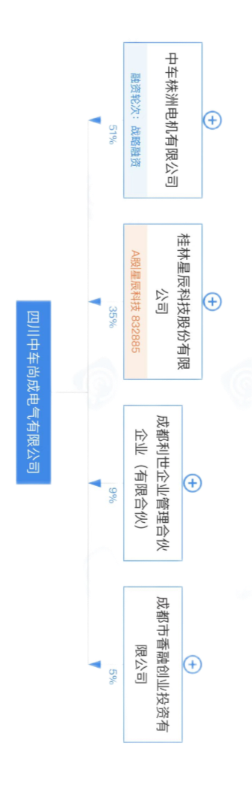
实习概况与个人思考
Introduction and thought
单位简介
01
实习单位名称：四川中车尚成电气有限公司。经营范围包括一般项目：电机制造；专用设备制造（不含许可类专业设备制造）；智能控制系统集成；工业自动控制系统装置制造；人工智能行业应用系统集成服务

Slide 5


实习概况与个人思考
Introduction and thought
实习内容
知识管理
申请资质
科研项目、立项书的整理
与项目执行等相关的政策文件
其他
02
岗位：项目管理实习生

Slide 6
实习概况与个人思考
Introduction and thought
岗位与期望不符
信息获取的困难性
信息获取可获得性
信息获取的相关性
信息获取的保密性
时间相对较充裕
有途径获得数据
S
W
提高信息检索能力
提高凝练信息能力
提高解决问题能力
扩展眼界与知识面
O
T
“你想要什么样的数据？”
“我能拿到什么样的数据？”
不够灵活 转岗×

Slide 7
02
文献阅读情况
Reading

Slide 8
文献阅读情况
Reading
文献速览：
[1]李宵香. 疫情常态化下生鲜农产品冷链物流需求预测与对策研究[D].天津理工大学,2022.
[2]邓琼. L公司供应链需求预测研究[D].对外经济贸易大学,2021.
[3]廖婷. H公司化妆品跨国供应链管理与优化[D].广东工业大学,2021.
[4]雷丽娟. 基于病毒营销需求预测的易腐食品供应链补货-定价决策[D].北京交通大学,2021.
[5]徐真. P公司服装产品需求预测与库存管理研究[D].东华大学,2020.
[6]杨光. 基于神经网络的企业供应链牛鞭效应问题研究[D].大连海事大学,2020.
[7]孙堃. 基于机器学习的食品供应链需求预测研究[D].华北电力大学(北京),2020.
[8]吴日辉. LZ公司基于供应链协同的需求预测研究[D].深圳大学,2020.
[9]邱萍萍. 供应链情境下基于销售记录的商品需求预测[D].华南理工大学,2020.
[10]刘垭. 大数据背景下供应链需求预测与牛鞭效应的研究[D].沈阳航空航天大学,2018.
[11]刘纯霞. 供应链中断风险传导机理及中断风险预测研究[D].湖南大学,2016.

Slide 9
文献阅读情况
Reading
选题方向：
基于疫情角度下生鲜冷链的供应链需求预测管理

Slide 10

文献阅读情况
Reading
用到的研究方法
PEST分析法
需求预测方法与模型
定期再购系统
APQP法
ABC 分类法

Slide 11
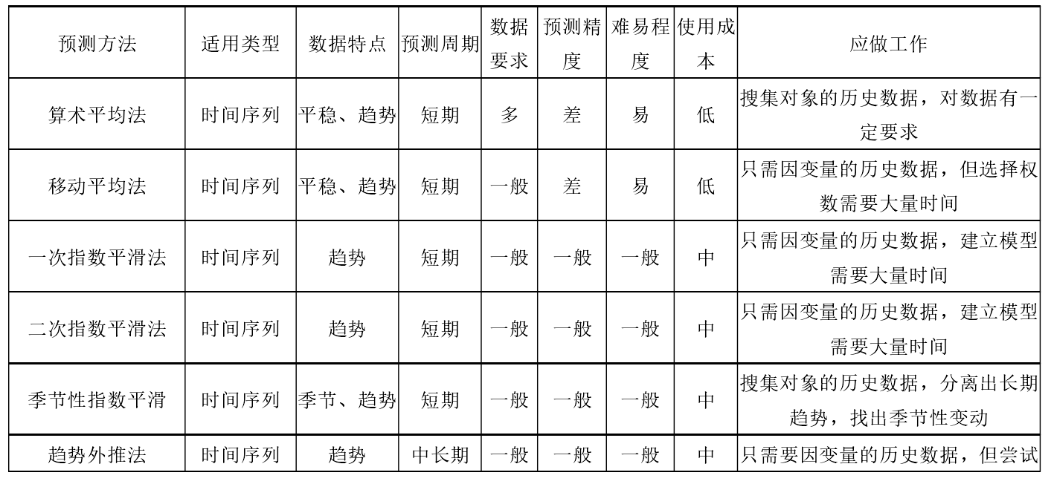
文献阅读情况
Reading
统计常用的预测方法和预测模型的特点

Slide 12
文献阅读情况
Reading
批判性思维：
命名是否规范？-《L公司供应链需求预测研究》
是否具有时效性？
数据是否具有代表性？
是否形成了逻辑闭环？

Slide 13
03
计划与总结
Plan and summary

Slide 14
计划与总结
Plan and summary
01
02
03
管理方法
数据
模型

Slide 15
计划与总结
Plan and summary
论文初稿撰写
整理数据、寻找管理方法、构建模型
论文开题
2023
提交开题报告，内容包括选题背景与选题意义，选题的文献综述，论文提纲，论文的计划进度安排。
Nov 2022 - Dec 2022
论文选题
精、泛读35篇选定选题方向的文献
外文文献10篇
Sept 2022 - Oct 2022

Slide 16
恳请老师批评指正
Thanks for your listening and guidance
指导教师：陶庆
汇报人： 刘早嘉
专 业： MEM

